Slide 1


Организация образовательной деятельности в Набережночелнинском институте КФУ

Slide 2




Законодательная база
Федеральный закон от 29.12.2012 № 273-ФЗ «Об образовании»
Приказ Министерства науки и высшего образования РФ от 06.04.2021 № 245 «Об утверждении порядка организации и осуществления образовательной деятельности по образовательным программам высшего образования - программам бакалавриата, программам специалитета, программам магистратуры»
Приказ ректора КФУ от 21.08.2024 № 01-03/1015 «О порядке организации образовательного процесса в 2024/25 учебном году по образовательным программам высшего образования – программам бакалавриата, программам специалитета, программам магистратуры»
Приказ директора Набережночелнинского института КФУ от 12.07.2024 № 02/35 «О порядке организации образовательного процесса в 2024/2025 учебном году»
601-800
9
370
13

Slide 3
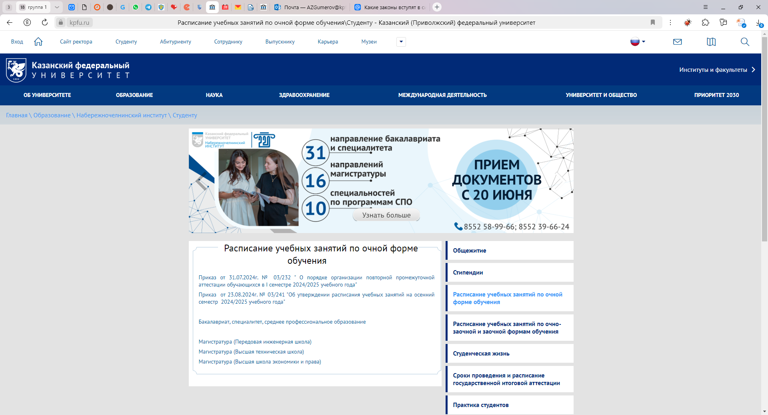
Информация по образовательной деятельности
601-800
9
https://kpfu.ru/chelny/study/timetable
370
13

Slide 4
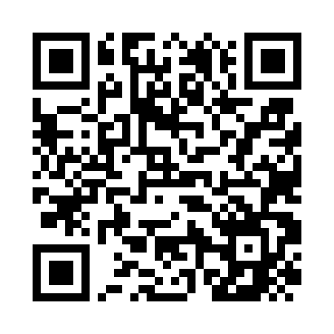
Информация по образовательной деятельности
601-800
9
370
13

Slide 5
Календарный учебный график I курса
С 01.09.2024 по 31.12.2024 осенний семестр, включая зачетную неделю
С 09.01.2025 по 26.01.2025 зимняя сессия
С 27.01.2025 по 08.02.2025 каникулы
С 09.02.2025 по 10.06.2025 весенний семестр, включая зачетную неделю
С 11.02.2025 по 10.03.2025 дополнительная сессия, из которых первые три недели – пересдача преподавателю, четвертая неделя – пересдача комиссии
С 11.06.2025 по 30.06.2025 летняя сессия
С 01.07.2025 по 14.07.2025 ознакомительная практика
С 15.07.2025 по 31.08.2025 каникулы
601-800
9
370
13

Slide 6
Структура дисциплины
Лекционные занятия (потоковая или групповая)
Практические занятия (семинары, коллоквиумы)
Лабораторные занятия (лабораторные работы)
Самостоятельные часы (выполнение домашних заданий)
Текущая аттестация (контрольные работы, защита лабораторных работ, типовые расчеты, расчетно-графические работы и т.д. в течение семестра)
Промежуточная аттестация (зачет, зачет с оценкой, экзамен)
601-800
9
370
13

Slide 7
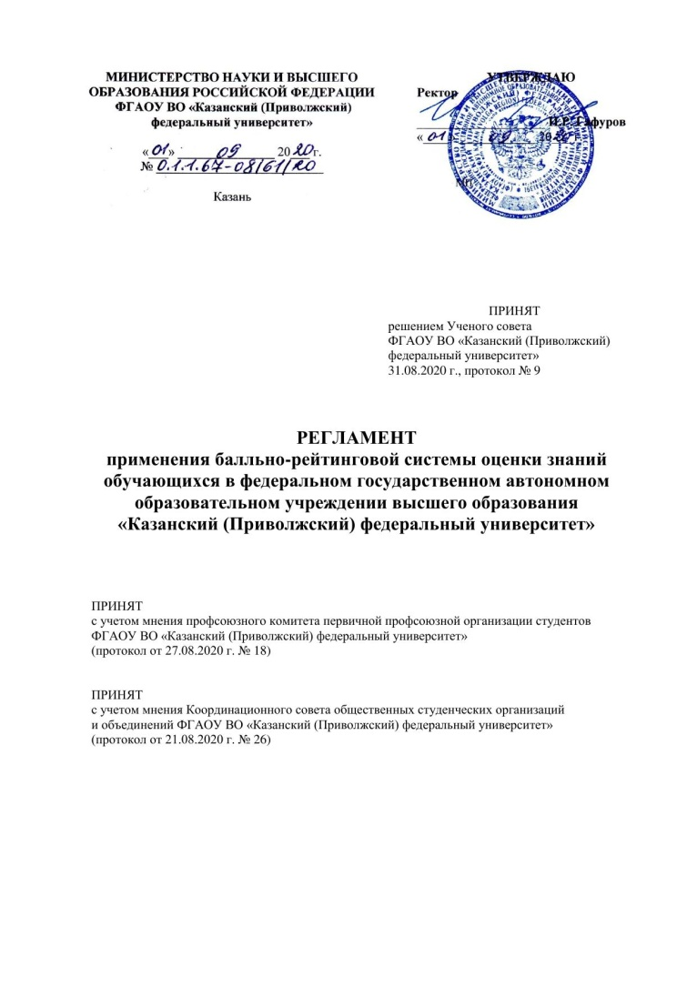
Балльно-рейтинговая система
Регламент применения балльно-рейтинговой системы оценки знаний обучающихся в федеральном государственном автономном образовательном учреждении высшего образования «Казанский (Приволжский) федеральный университет)» от 01.09.2020 № 0.1.1.67-08/61/20
601-800
9
370
13

Slide 8
Балльно-рейтинговая система
50 баллов по результатам работы в течение семестра (текущая аттестация)
50 баллов по результатам промежуточной аттестации (зачет, зачет с оценкой, экзамен)
ЗАЧЕТ
0-55 незачтено
56-100 зачтено
ЭКЗАМЕН, ЗАЧЕТ С ОЦЕНКОЙ
0-55 неудовлетворительно
56-70 удовлетворительно
71-85 хорошо
86-100 отлично
601-800
9
370
13

Slide 9
Дополнительная сессия
В начале следующего семестра 4 недели:
Первые три недели – пересдача преподавателю по утвержденному расписанию
Четвертая неделя – пересдача комиссии
601-800
9
370
13

Slide 10
Спасибо за внимание!
Гумеров Айрат Завдатович
Зам. директора по образовательной деятельности
УЛК-1, каб. 335
AZGumerov@kpfu.ru
+7-(8552) 39-71-37

